Slide 1
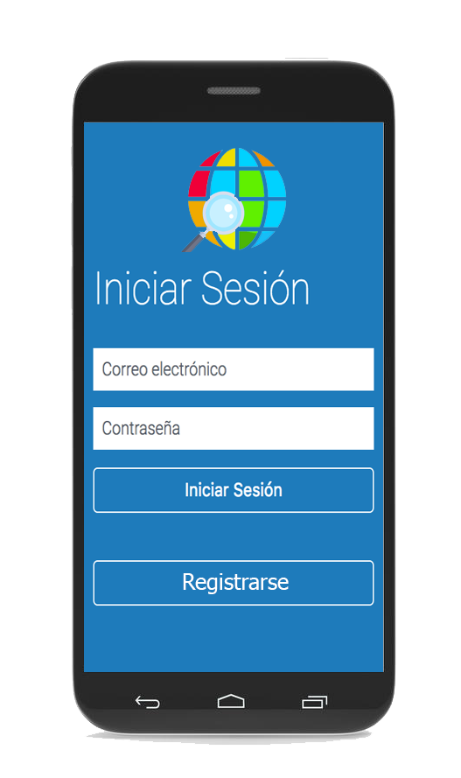


.
.

Slide 2

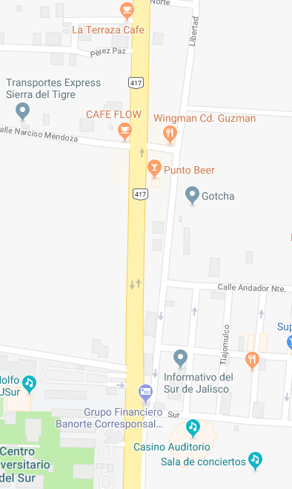



.
.

Slide 3

.
.

Slide 4
.
.

Slide 5
.
.

Slide 6
.
.

Slide 7





